Slide 1
Tolletaten
Innlogging på altinn.no
https://tt02.altinn.no/skjemaoversikt/

Slide 2
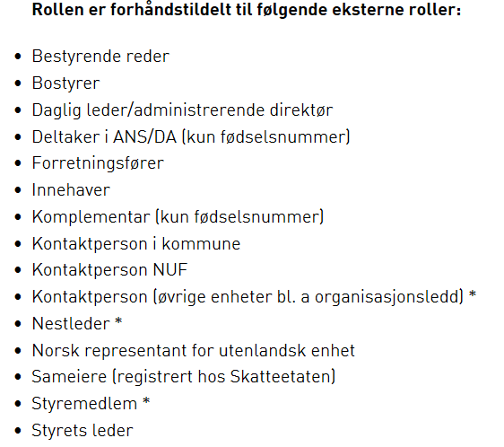
Innledning
De neste sidene vil gi deg en kort veiledning i hvordan du skal logge deg inn på altinn.no og finne Tolletatens skjemaer.
Du må ha rollen regnskapsmedarbeider i Altinn for å kunne bruke de fleste av Tolletatens skjemaer.
Her finn du informasjon om oppsett av rollar og tilgangar:
https://www.altinn.no/hjelp/profil/roller-og-rettigheter/
https://www.altinn.no/hjelp/skjema/alle-altinn-roller/
Altinn kan rettleie om tilgangsstyring. Kontaktpunkt: support@altinn.no eller 7500 6000

Slide 3
Litt om innlogging
Dersom importør selv benytter skjemaet, og det er benyttet representant (speditør) vil Tolletaten ved behov innhente informasjon fra representanten.
For å benytte denne tjenesten trenger du Altinnrollen «Regnskapsmedarbeider» som tildeles deg av ansvarlig hos varemottaker/importør/eksportør.
Les mer om innlogging på Altinn her https://www.altinn.no/hjelp/innlogging/ og veileder på toll.no.
Utenlandske borgere som ikke har norsk fødselsnummer må ha D-nummer
Hentet fra https://www.brreg.no/produkter-og-tjenester/vare-skjema/soknad-om-d-nummer/ Søknadsskjema BR1016 brukes av utenlandske personer som ikke har norsk fødselsnummer eller d-nummer fra før, men som har behov for d-nummer for å kunne utføre rapporteringsoppgaver i Altinn på vegne av allerede registrert rolleinnehaver, som nevnt i folkeregisterforskriften § 2-2-3 bokstav d.

Slide 4
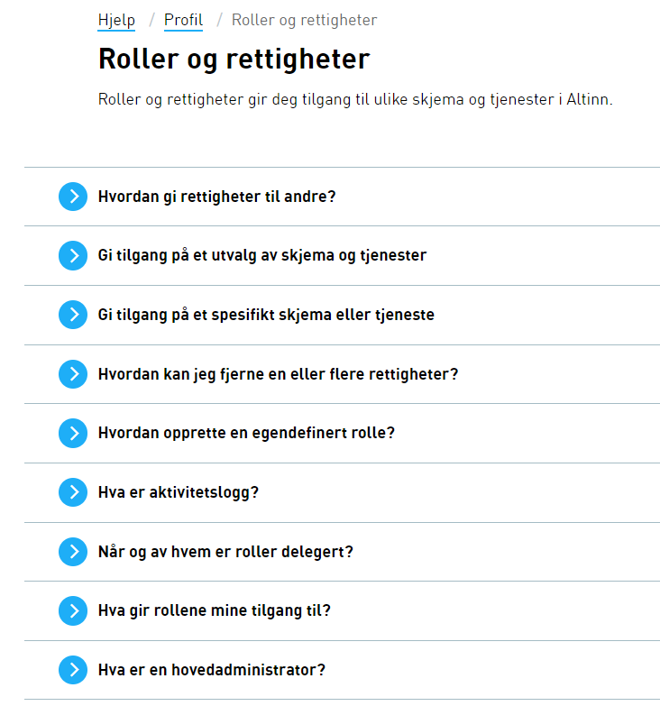
Tilgangsstyring

Slide 5
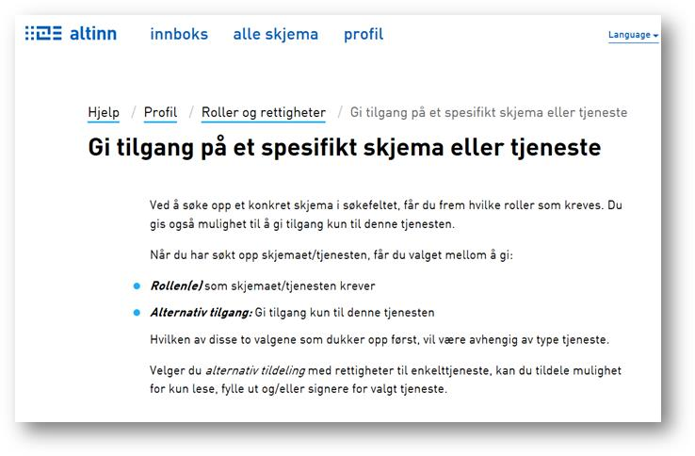
Tilganger
Hvis firmaet (importør/eksportør m.fl.) ikke har lyst til å gi tilgang som regnskapsmedarbeider generelt, kan det gis tilgang til dette ene skjemaet
Se her
https://www.altinn.no/hjelp/profil/
roller-og-rettigheter/
https://www.altinn.no/hjelp/profil/
roller-og-rettigheter/
gi-roller-eller-rettighet-via-sokefunksjon/
Har du aldri brukt Altinn-løsninger
før og trenger hjelp,
anbefaler vi at du leser litt her
https://www.altinn.no/hjelp/
https://www.altinn.no/hjelp/skjema/faq/

Slide 6
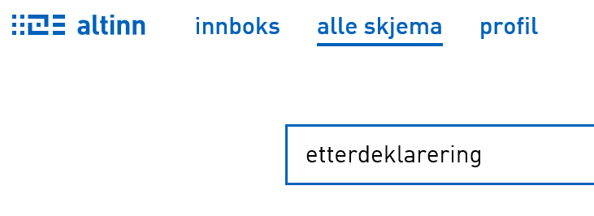
Finne skjemaet
Her finner du våre skjemaer
https://tt02.altinn.no/skjemaoversikt/
Søk etter Etterdeklarering
eller
velg Etater
søk etter Tolletaten

Slide 7
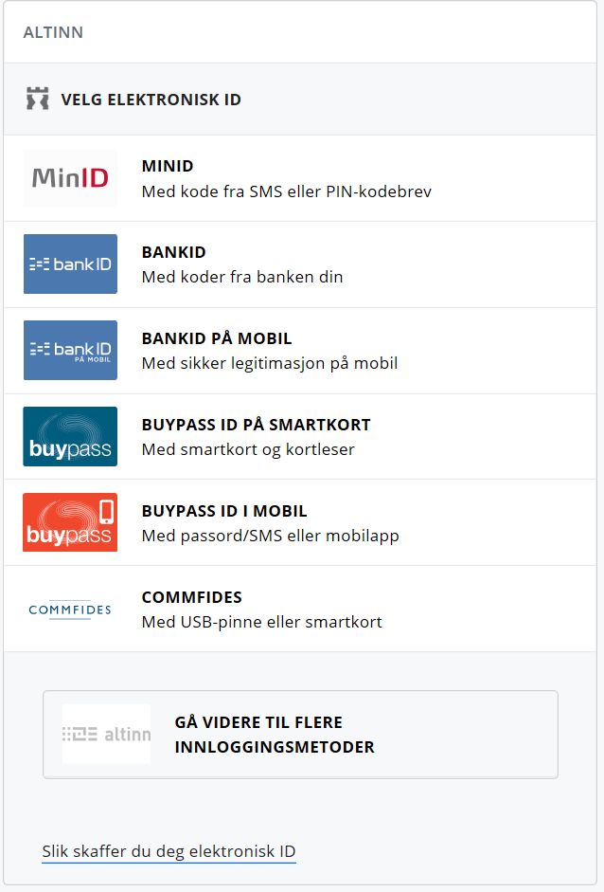
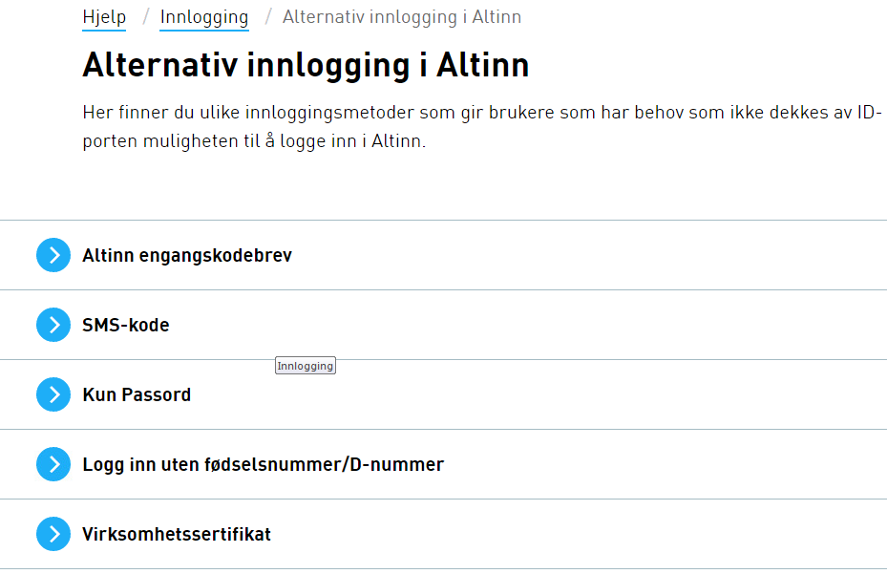
Innlogging
Velg skjemaet og start tjeneste.
Før du får tilgang til skjemaet må du logge deg inn her
Se informasjon her

Slide 8
Velg riktig firma
Når du har logget deg på, må du velge det firmaet du representerer (varemottaker, importør, eksportør).
Finner du ikke firmaet på listen, har de heller ikke gitt deg riktig rolle (godkjent deg) til å gjøre denne jobben for dem.
Eksempel:
NB!
Du skal ikke velge spedisjons-/representant firma her, det er informasjon vi ber om i selve skjemaet.

Slide 9
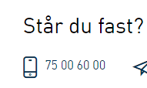
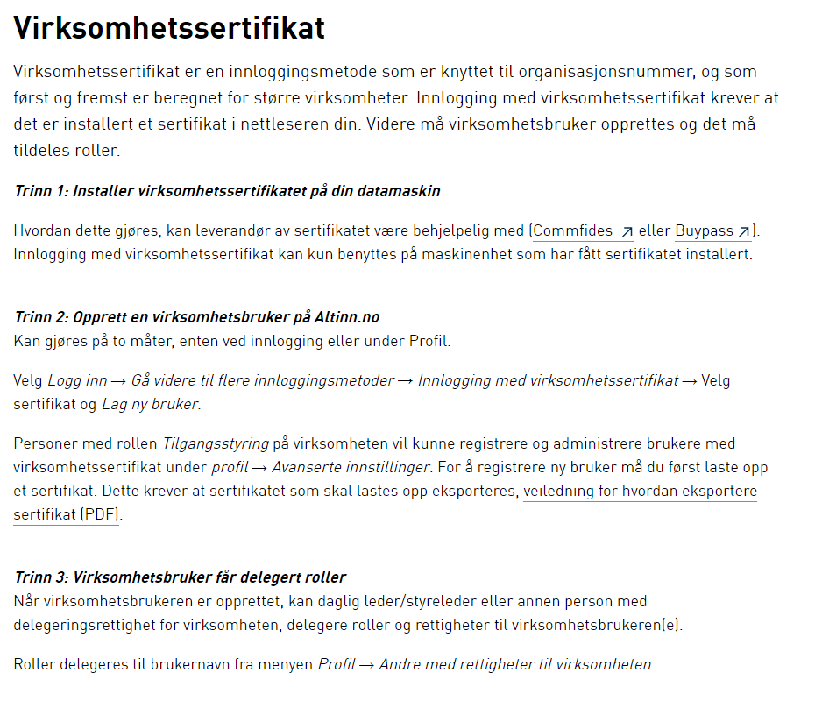
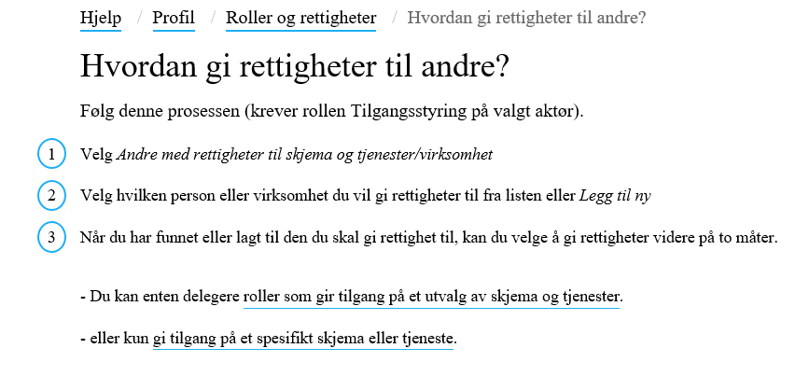
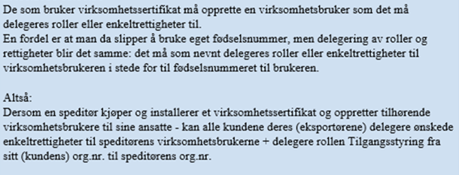
Alternativ inn-logging i Altinn
https://www.altinn.no/hjelp/profil/
https://www.altinn.no/hjelp/profil/klientdelegering/
https://www.altinn.no/hjelp/profil/roller-og-rettigheter/
https://www.altinn.no/hjelp/profil/roller-og-rettigheter/hvordan-gi-rettigheter-til-andre/
https://www.altinn.no/hjelp/innlogging/alternativ-innlogging-i-altinn/virksomhetssertifikat/
https://www.altinn.no/contentassets/f396aa354281491bbfe5174144fe294d/veiviser-eksport-virksomhetssertifikat.pdf

Slide 10
Personvern
Personvern i Tolletaten (https://www.toll.no/no/om-tolletaten/personvern/)
Personvern i Altinn (https://www.altinn.no/om-altinn/personvern/ https://www.altinn.no/starte-og-drive/drive-bedrift/personvern/)

Slide 11
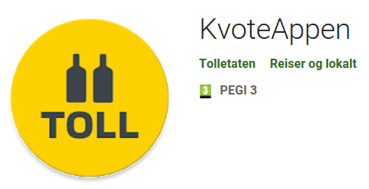
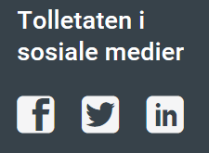
Informasjon og hjelp
Altinn
https://www.altinn.no/hjelp/
Tolletaten
www.toll.no
Kontakt-oss/kontaktskjema
post@toll.no
Følg Tolletaten på Facebook, Twitter og LinkedIn!

